Slide 1
Проблеми забезпечення безпеки в комп’ютерних системах і мережах

Slide 2
Актуалізація опорних знань і життєвого досвіду
Пропоную розповісти, що Вам вже відомо про забезпечення безпеки комп’ютерних систем і мереж.
Нам розповідали...
Я читав...
Я бачив...
Я досліджував...

Slide 3
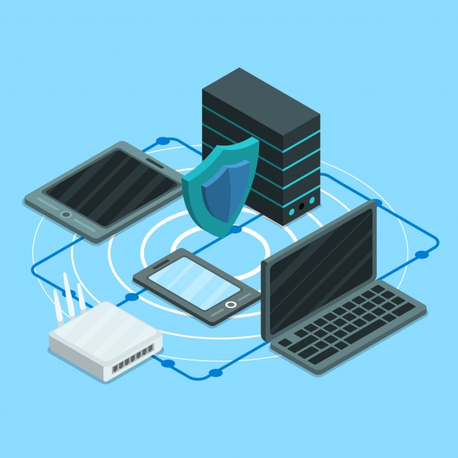
Проблеми забезпечення безпеки
Проблеми, що виникають з безпекою передачі інформації під час роботи в комп’ютерних мережах, можна розділити на три основні типи:
перехоплення інформації
модифікація інформації
підміна авторства інформації

Slide 4
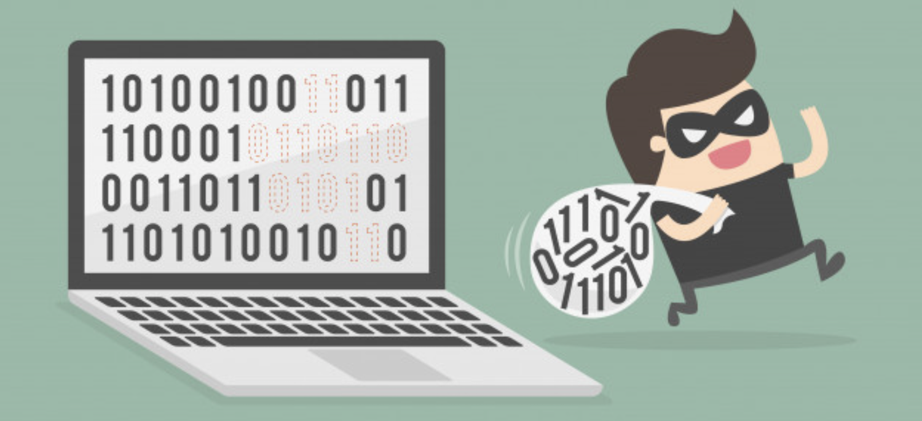
Проблеми забезпечення безпеки
Перехоплення інформації — цілісність інформації зберігається, але її конфіденційність порушена.

Slide 5
Проблеми забезпечення безпеки
Модифікація інформації — вихідне повідомлення змінюється або повністю підміняється іншим і відсилається адресату.

Slide 6
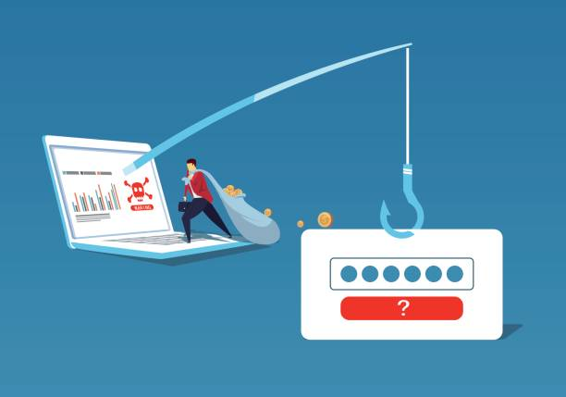
Проблеми забезпечення безпеки
Підміна авторства інформації. Ця проблема може мати серйозні наслідки. Наприклад, хтось може надіслати листа від вашого імені (цей вид обману прийнято називати спуфінг)
Або Web-сервер може прикидатися електронним магазином, приймати замовлення, номери кредитних карт, але не висилати жодних товарів.

Slide 7
Типова корпоративна мережа
Корпоративна мережа — це мережа, головним призначенням якої є підтримка роботи конкретного підприємства, що володіє цією мережею. Користувачами корпоративної мережі є тільки співробітники цього підприємства.

Slide 8
Типова корпоративна мережа
Використання обчислювальних мереж дає підприємству такі можливості:
розділення дорогих ресурсів
вдосконалення комунікацій
поліпшення доступу до інформації
швидке і якісне ухвалення рішень
свобода в територіальному розміщенні комп’ютерів

Slide 9
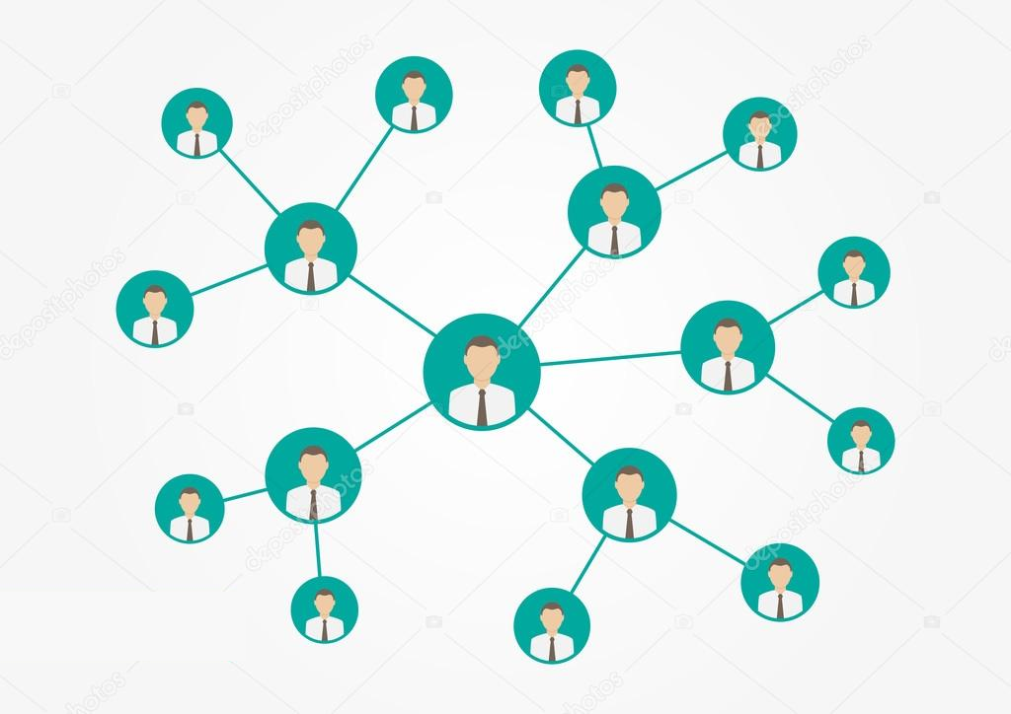
Типова корпоративна мережа
Концептуальною перевагою корпоративних мереж є здатність виконувати паралельні обчислення.

Slide 10
Типова корпоративна мережа
Основні правила та рекомендації:
перед підключенням до Інтернету слід перевірити, чи включено антивірусний захист на комп’ютері користувача, і оновити (за потреби) версію захисного програмного забезпечення;
не рекомендується активізувати гіперпосилання, які можуть призвести до завантаження на комп’ютер користувача будь-яких файлів;
не рекомендується встановлювати на комп’ютер користувача програмне забезпечення з невідомих веб-сайтів;

Slide 11
Типова корпоративна мережа
(Продовження…) Основні правила та рекомендації:
не рекомендується активізувати банери (рекламного чи розважального характеру), розміщені на незнайомих користувачеві веб-сайтах;
забороняється відкривати файли, прикладені до електронних поштових відправлень, адресант яких користувачеві невідомий;
не рекомендується поміщати в Інтернет будь-яку особисту інформацію;
забороняється проводити будь-які фінансові операції через неперевірені веб-сайти

Slide 12
Типова корпоративна мережа
Мережеві вразливості:
словникові паролі користувачів
впровадження оператора SQL
міжсайтового виконання сценаріїв
інтерфейси управління обладнанням доступні будь-якому користувачеві мережі Інтернет
зберігання важливих даних у відкритому вигляді
розкриття конфігураційної інформації у веб-додатку
недостатній захист від підбору облікових даних
використання відкритих протоколів передачі даних
вихід за межі каталогу

Slide 13
Засоби захисту мереж
Засоби захисту мереж
брандмауери (або міжмережеві екраніи)
Маршрутизатори
Системи виявлення втручань
Засоби аналізу захищеності
Засоби створення віртуальних приватних мереж (VPN)
Мережеві антивіруси

Slide 14
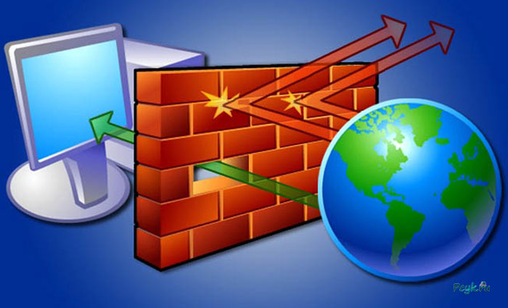
Засоби захисту мереж
Загальний захист мережевого під'єднання здійснюють за допомогою брандмауерів (або міжмережевих екранів) — окремих пристроїв чи спеціальних програм, які для захисту створюють бар'єр між комп'ютером і мережею.

Slide 15
Засоби захисту мереж
За допомогою програм-брандмауерів відслідковуються всі під'єднання й за необхідності дозволяється чи блокується доступ до комп'ютера.
Брандмауер може блокувати доступ до комп'ютера вірусів і хробаків, однак він не в змозі знайти їх і знищити.

Slide 16
Засоби захисту мереж
Перш ніж під'єднати комп'ютер до Інтернету, бажано підключити брандмауер.
Наприклад, щоб підключити брандмауер в операційній системі Windows, треба виконати вказівку:
Пуск
Панель керування
Брандмауер Windows

Slide 17
Засоби захисту мереж
Маршрутизатор здійснює фільтрацію пакетів даних для передачі і, тим самим, з'являється можливість заборонити доступ деяким користувачам до певного "хосту", програмно здійснювати детальний контроль адрес відправників та одержувачів та ін

Slide 18
Засоби захисту мереж
Системи виявлення втручань — для виявлення спроб несанкціонованого доступу як ззовні, так і всередині мережі, захисту від атак типу «відмова в обслуговуванні».
Використовуючи спеціальні механізми, системи виявлення вторгнень здатні попереджувати шкідливі дії, що дозволяє значно знизити час простою внаслідок атаки і витрати на підтримку працездатності мережі.

Slide 19
Засоби захисту мереж
Засоби аналізу захищеності — для аналізу захищеності корпоративної мережі та виявлення можливих каналів реалізації загроз інформації.
Їх застосування дозволяє попередити можливі атаки на корпоративну мережу, оптимізувати витрати на захист інформації та контролювати поточний стан захищеності мережі.

Slide 20
Засоби захисту мереж
Засоби створення віртуальних приватних мереж (Virtual Private Network, VPN) — для організації захищених каналів передачі даних через незахищене середовище.
Віртуальні приватні мережі – територіально розподілені корпоративні мережі, які використовують для зв'язку між окремими сегментами Інтернет.

Slide 21
Засоби захисту мереж
Мережеві антивіруси – використовують для захисту від вірусів однієї або кількох ОС, протоколів та команди комп'ютерних мереж і електронної пошти. Їх використання дозволяє встановити джерела загроз та значно понизити вірогідність ефективних атак на корпоративну мережу або персональний комп'ютер.

Slide 22
Запитання для рефлексії
Чи можна сказати, що я чомусь навчився?
Наскільки корисною для мене була інформація про типову корпоративну мережу?
З якими труднощами я зіткнувся під час роботи над темою уроку?
Чи досягнуто поставленої мети уроку?

Slide 23
Дякую за увагу!

